Slide 1

Вршњачка заједница
Пословице нас уче...
Октобар,2020.

Slide 2
ПРЕВЕНТИВНЕ АКТИВНОСТИ које у ПУ Ната Вељковић,реализује Тим за заштиту деце од насиља,злоставњања и занемаривања, омогућавају сигурно и подстицајно окружење,општу атмосфверу сарадње, уважавања и конструктивне комуникације.
Њихов циљ је да :
подижу ниво свести и осетљивости детета,родитеља и запослених за препознавање свих облика насиља,злостављања и занемаривања;
негују атмосфверу сарадње, толеранције и уважавања, комуникација у којој се не толерише насиље;
истичу и унапређују знања и вештине потребне за конструктивно реаговање на насиље;
обезбеђује заштита: детета, родитеља и свих запослених од насиља, злостављања и занемаривања.

Slide 3
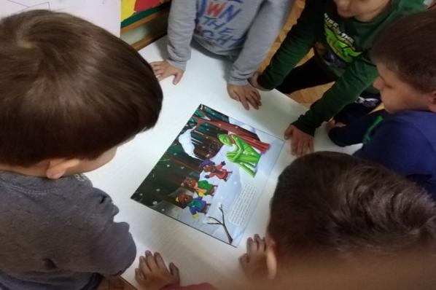
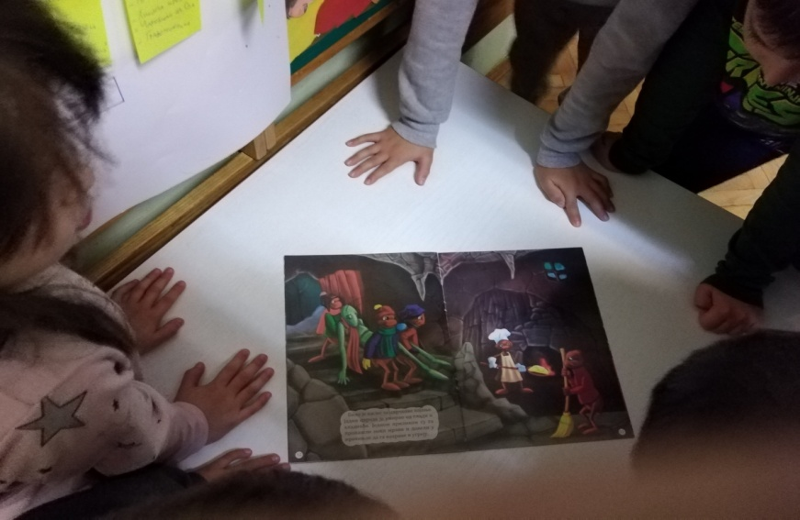
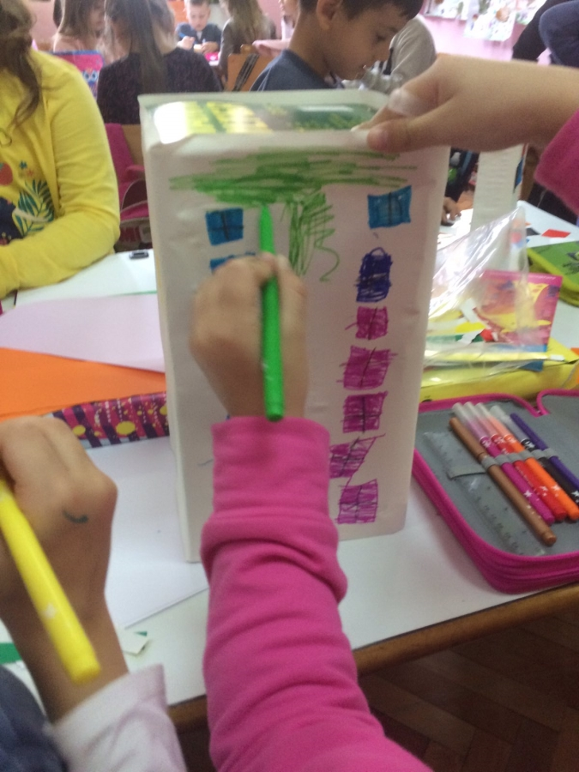
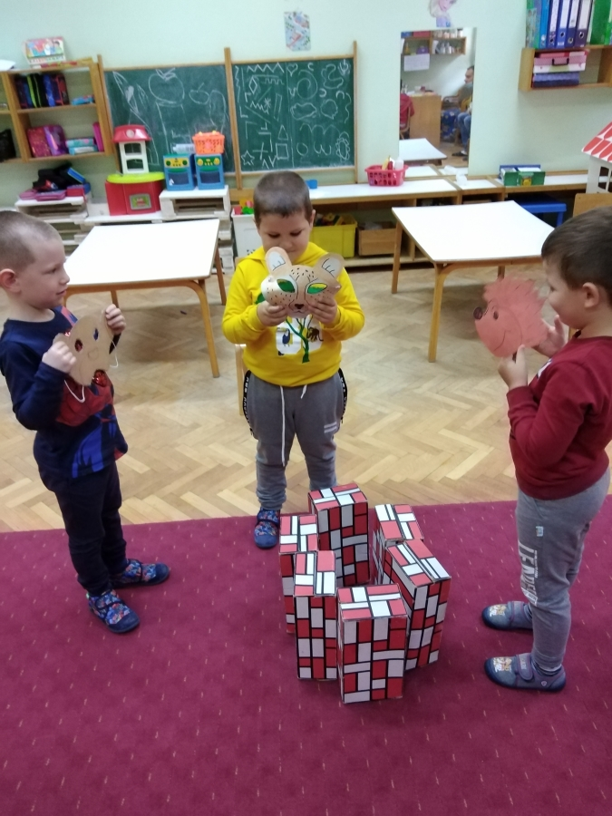
Градимо добре, пожељне облике понашања у вртићу
,,Мали” пројекти у оквиру Програма заштите...
Договор кућу гради

Slide 4
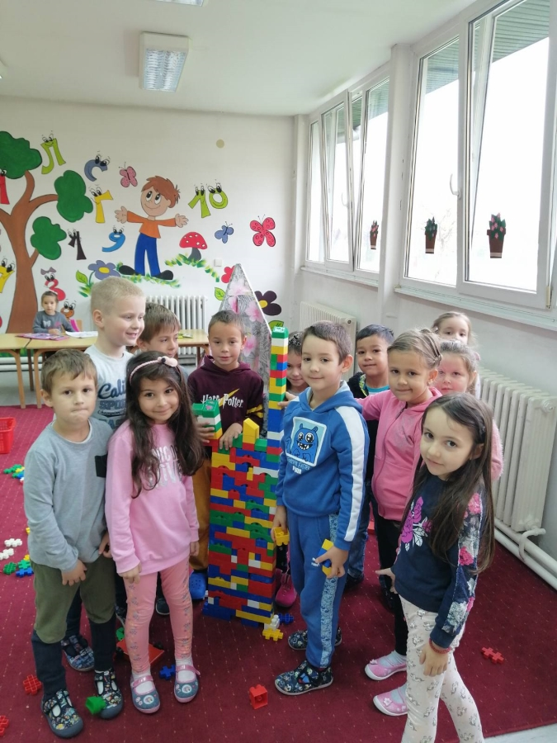
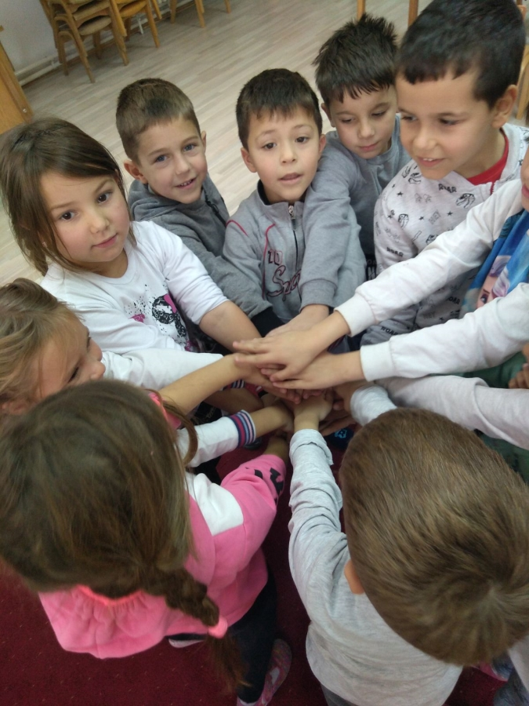

Slide 5
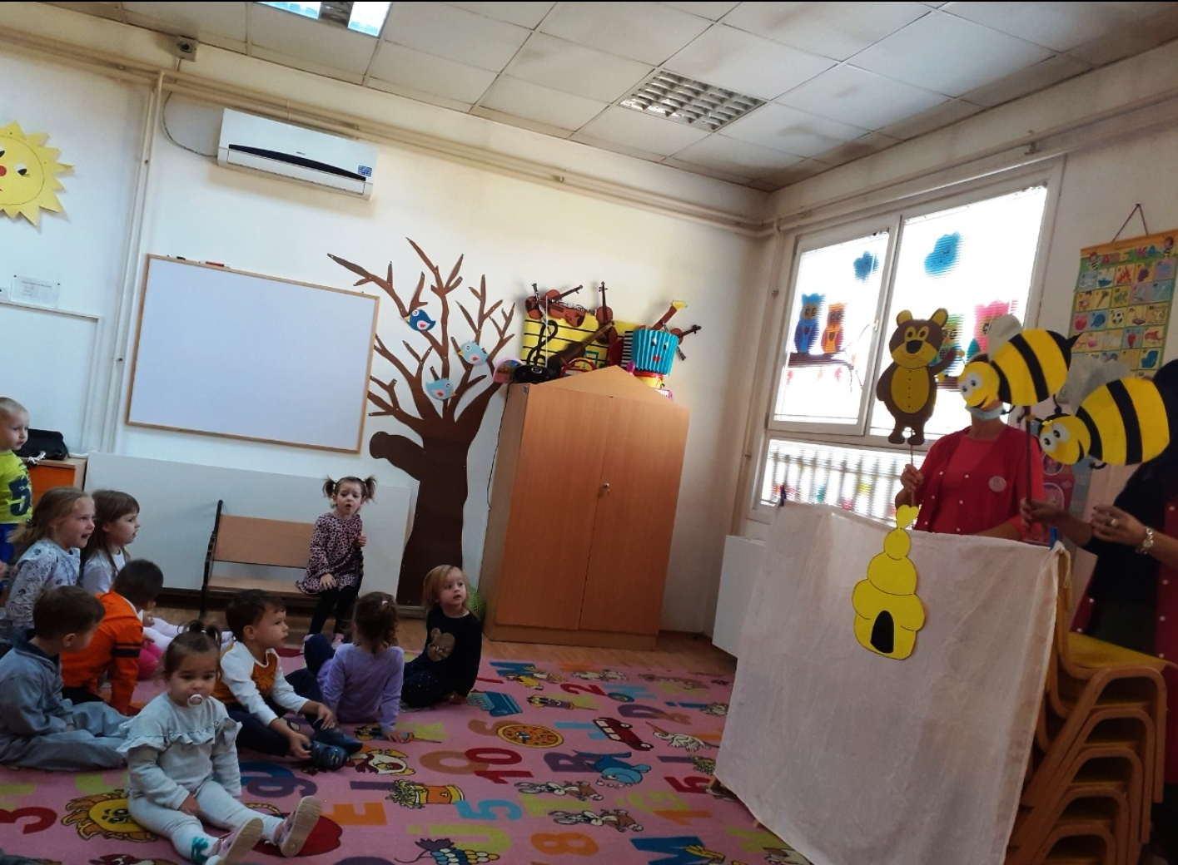
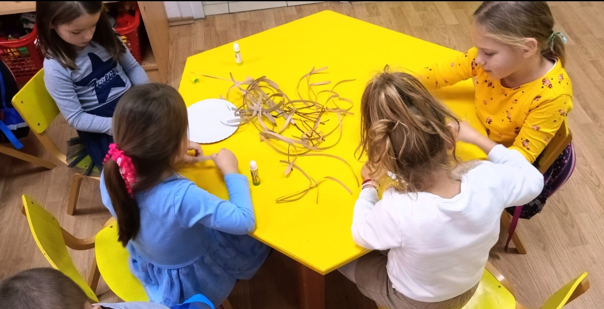
Градимо добре, пожељне облике понашања у вртићу
,,Мали” пројекти у оквиру Програма заштите ...
Свака птица своме јату лети

Slide 6
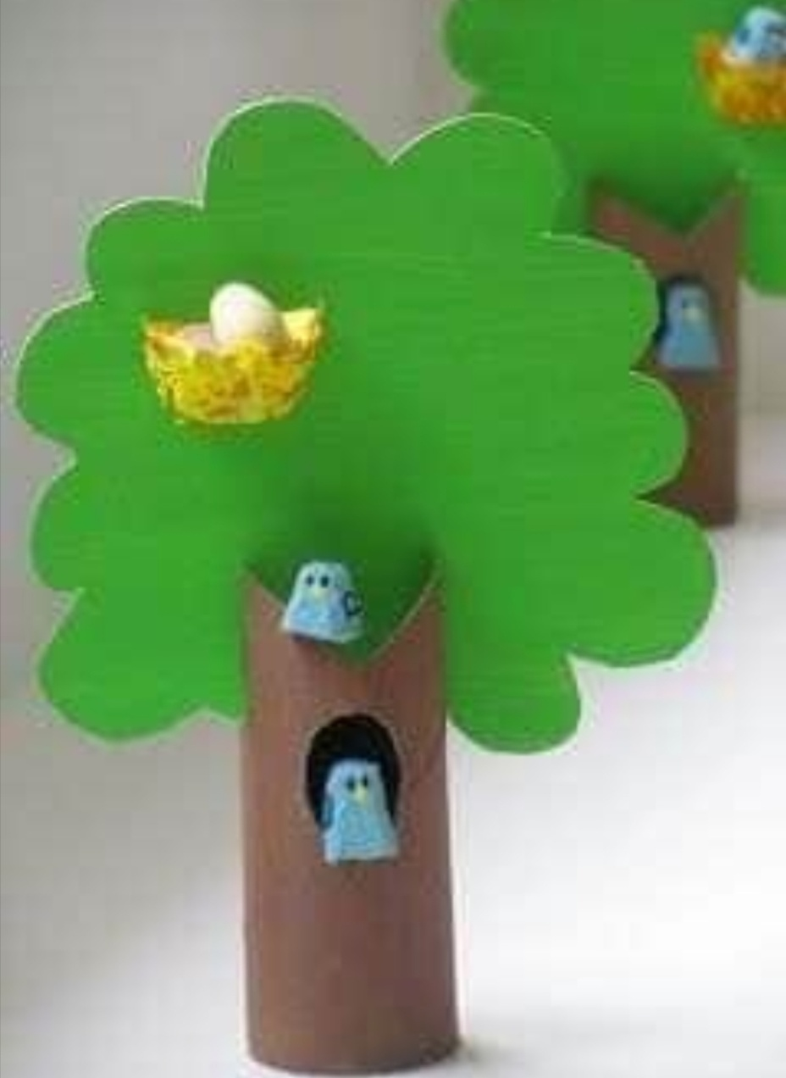
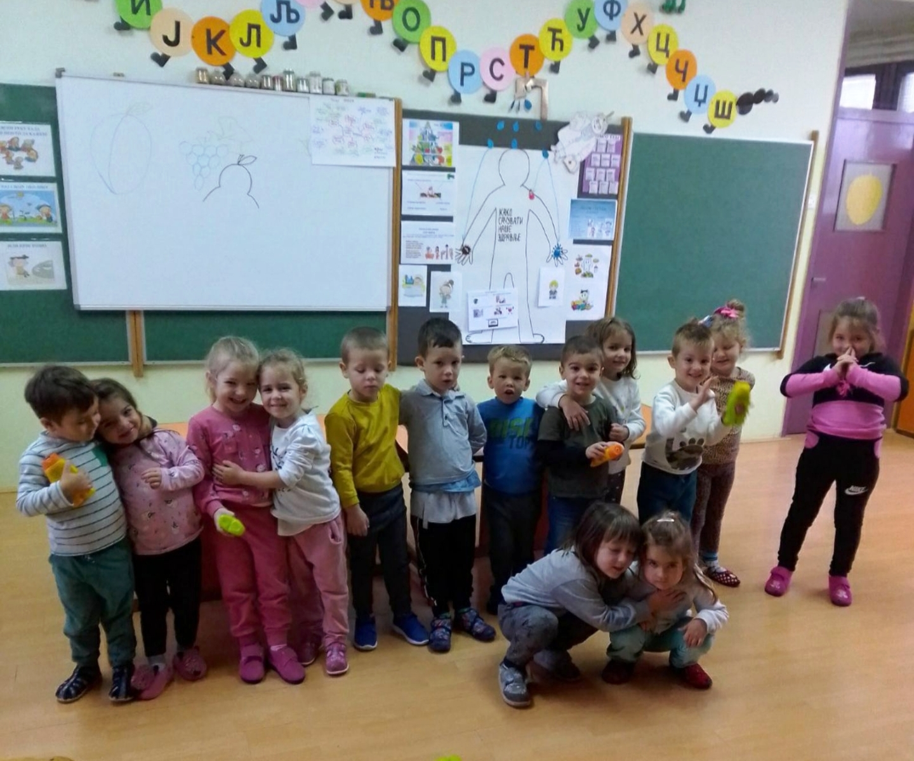

Slide 7
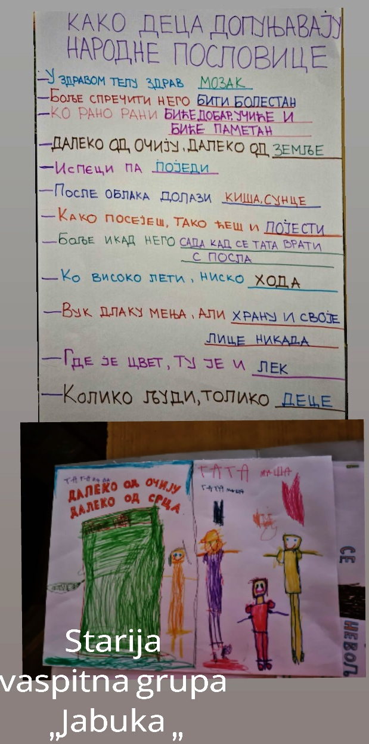
Градимо добре, пожељне облике понашања у вртићу
,,Мали” пројекти у оквиру Програма заштите ...

Slide 8
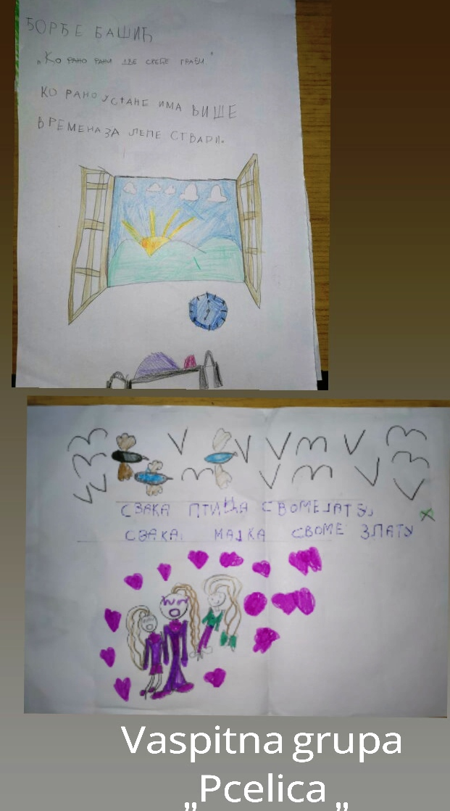
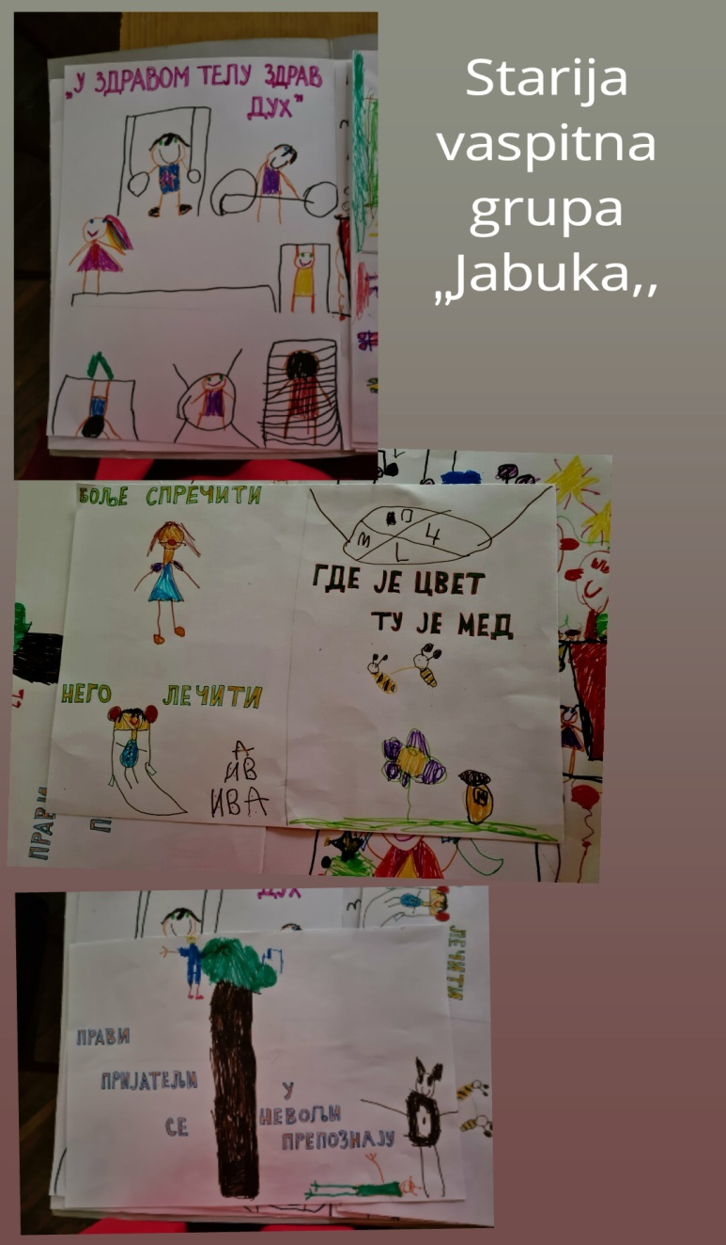
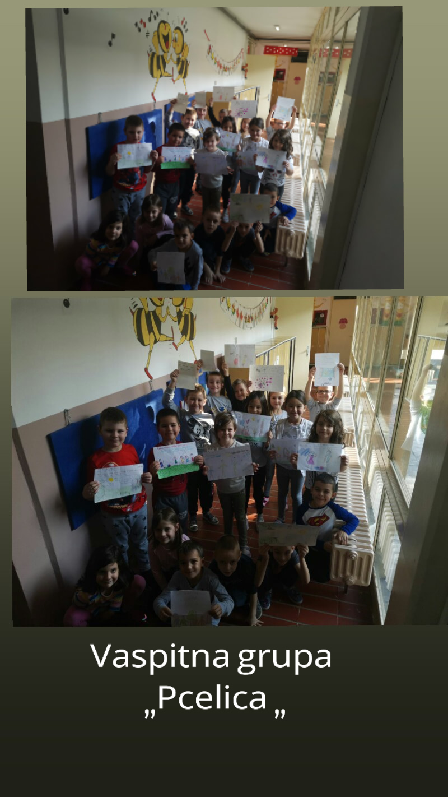

Slide 9
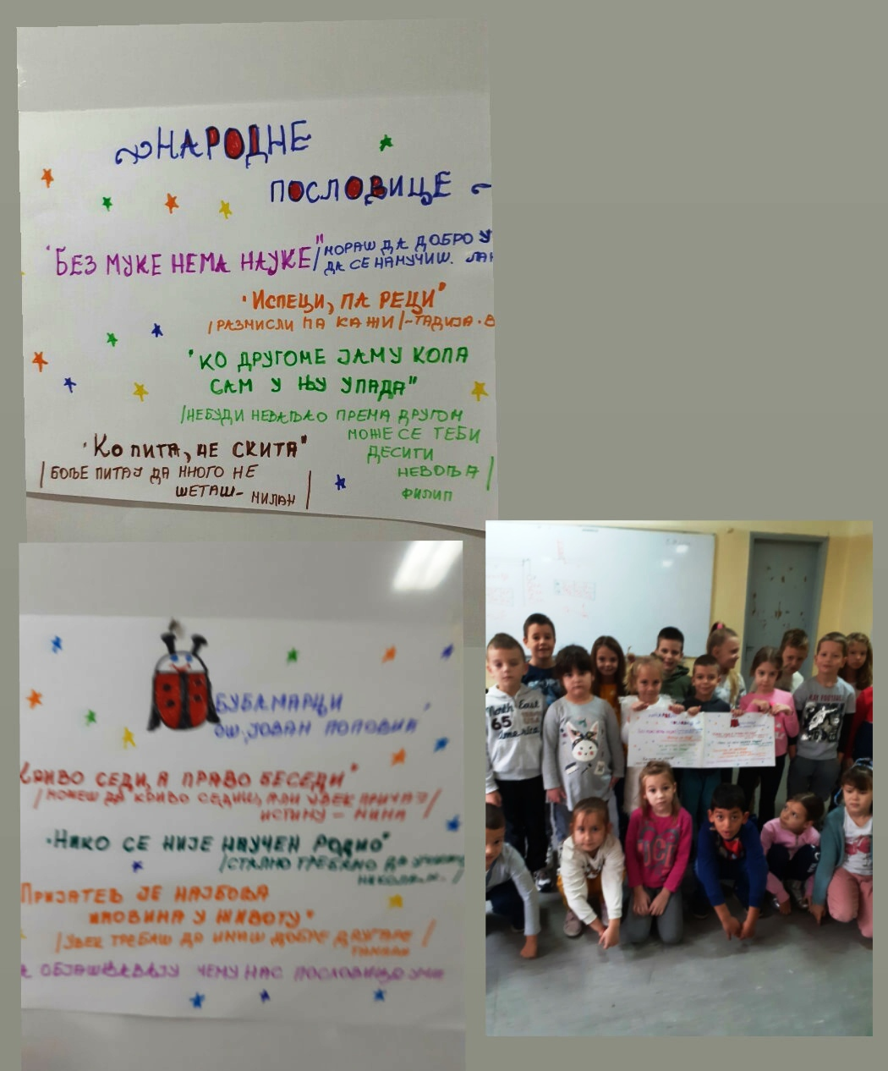

Slide 10
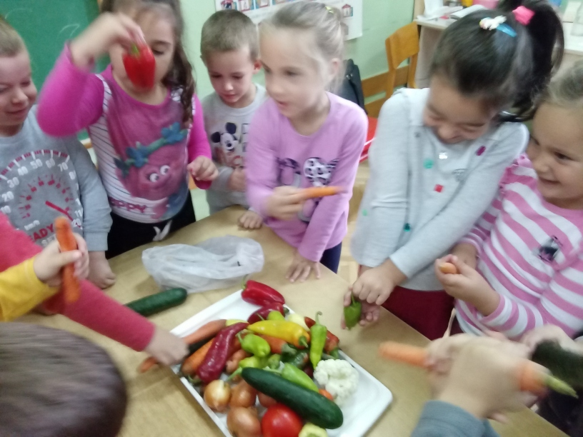
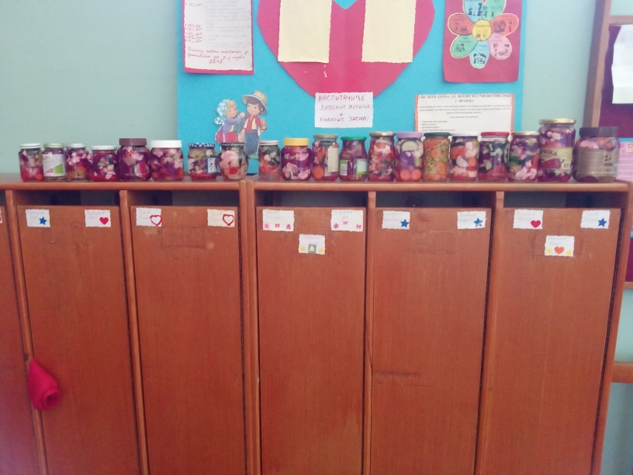
Градимо добре, пожељне облике понашања у вртићу
,,Мали” пројекти у оквиру Програма заштите...
У здравом телу,здрав дух

Slide 11
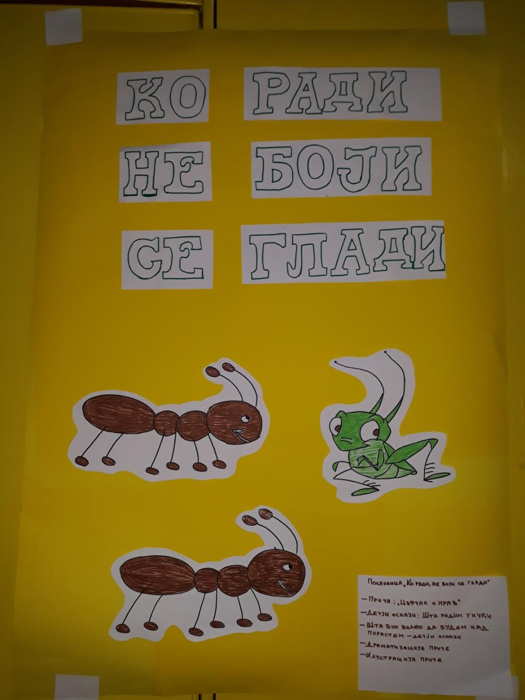
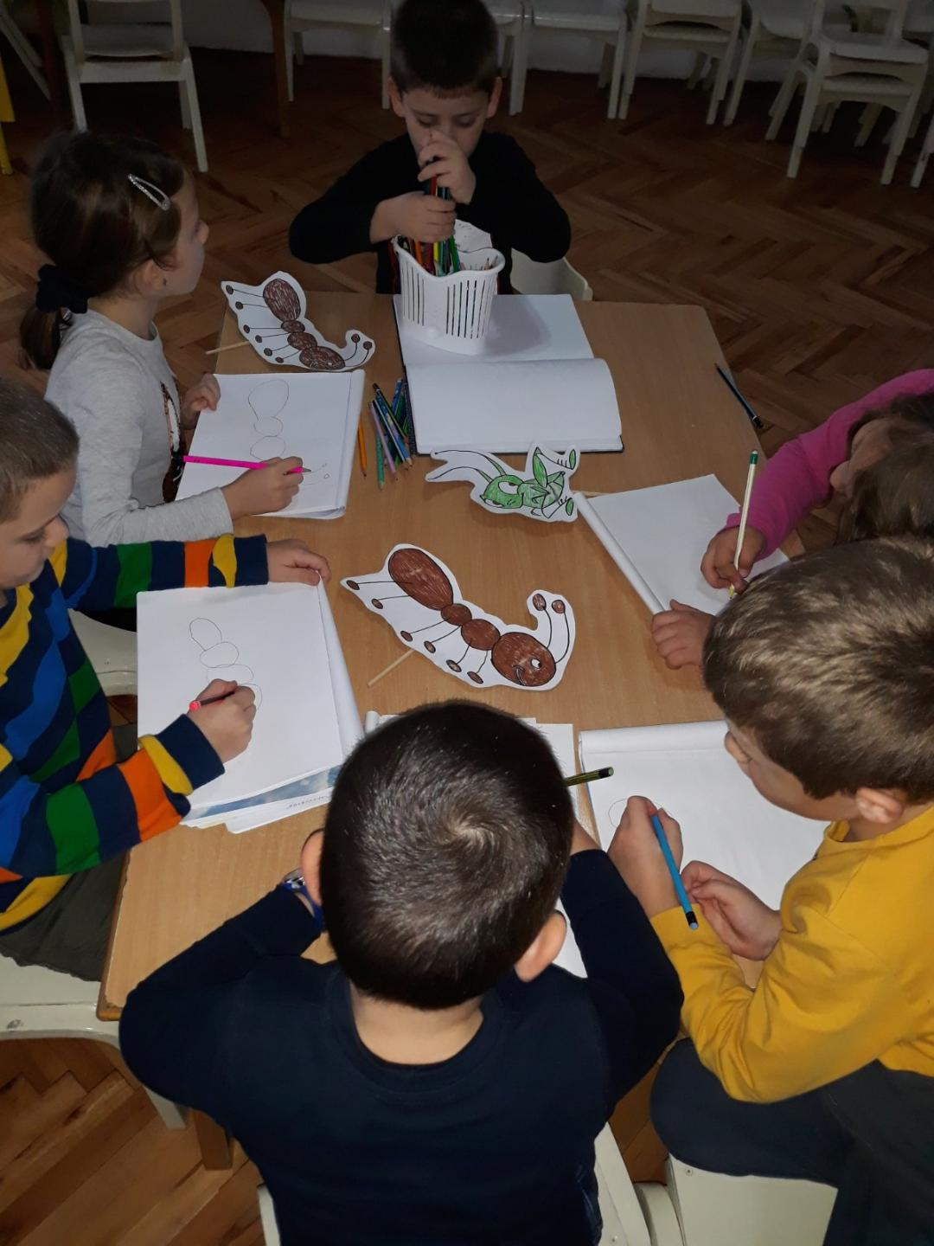
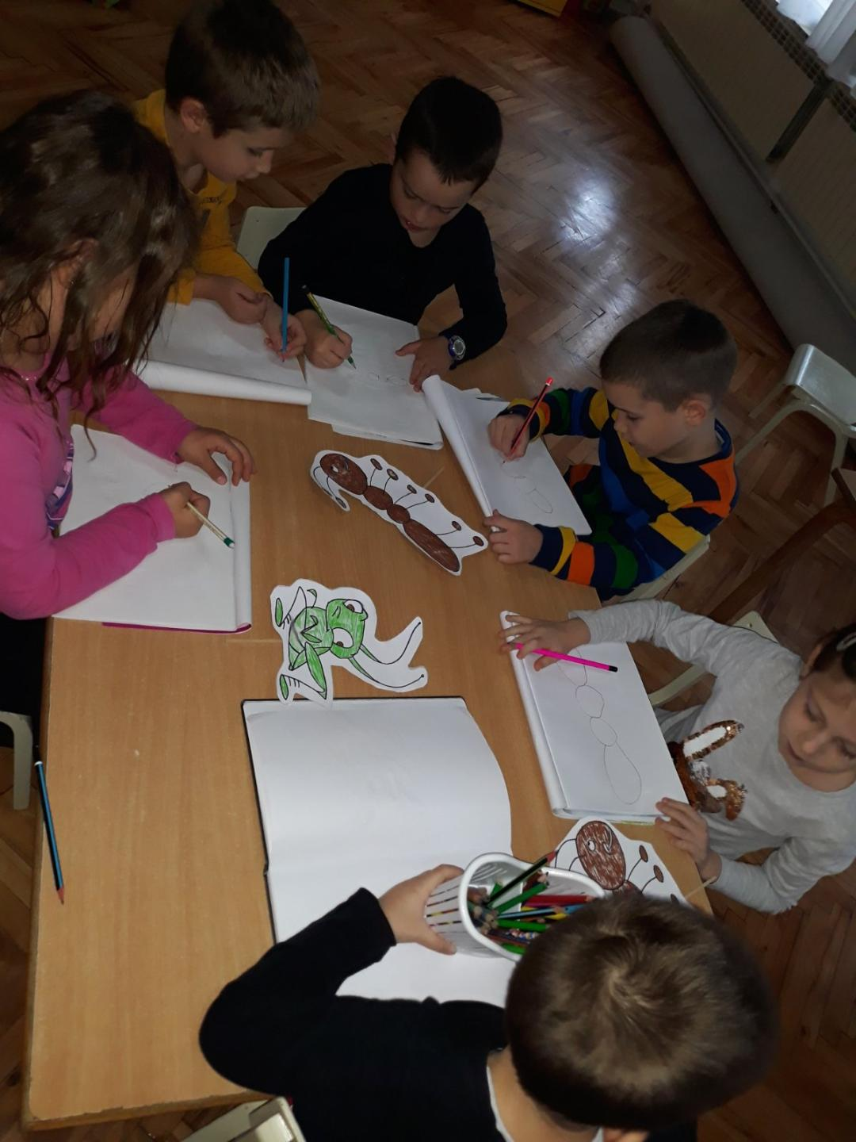
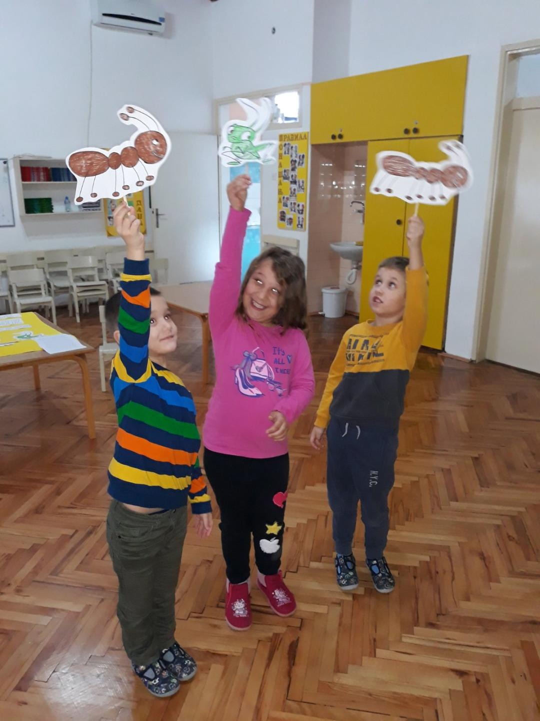

Slide 12
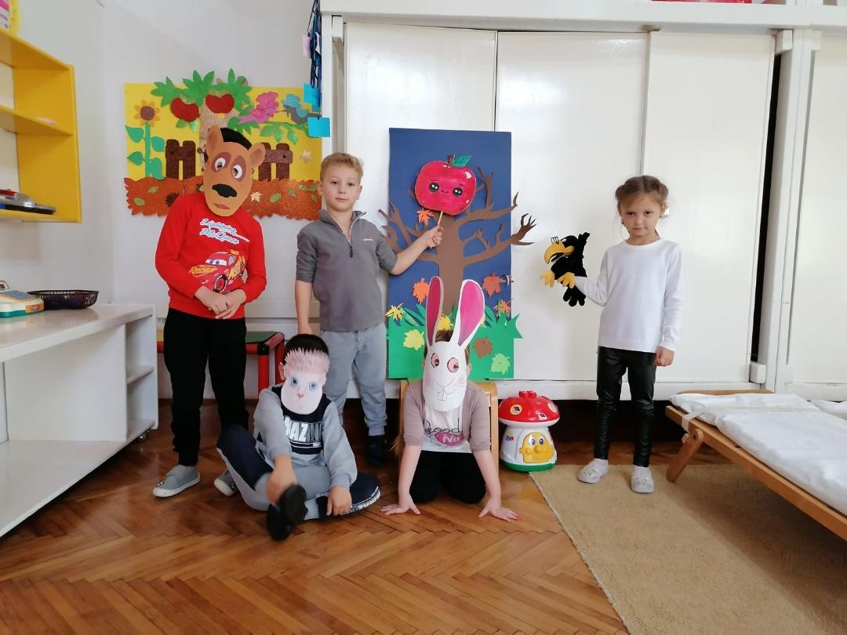
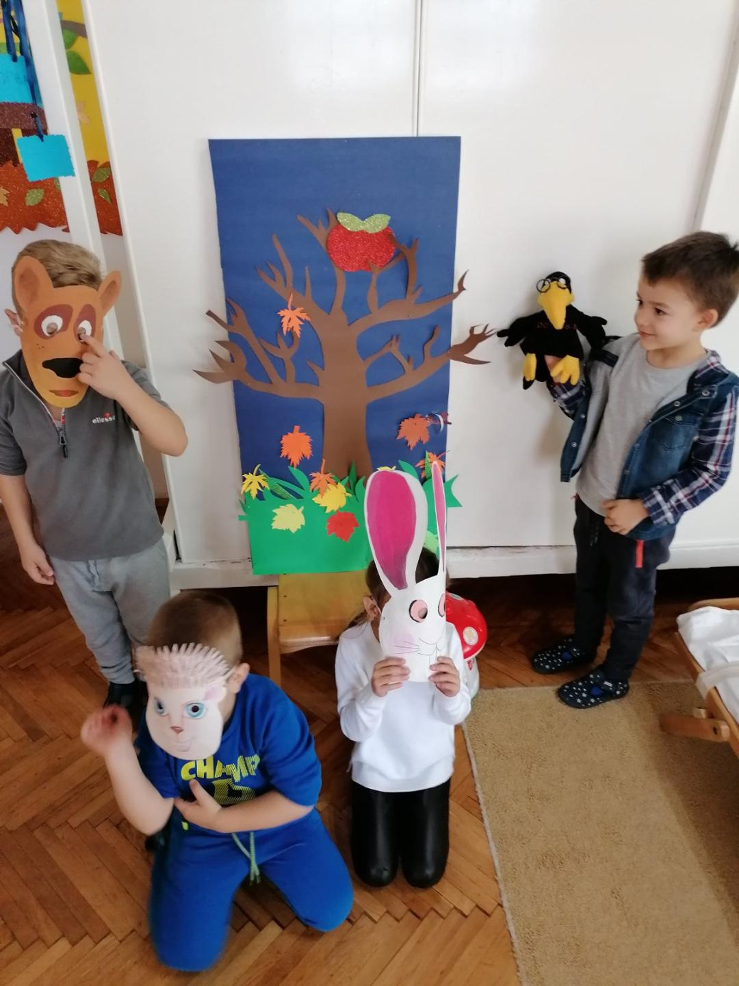
Пријатељ се у невољи познаје

Slide 13
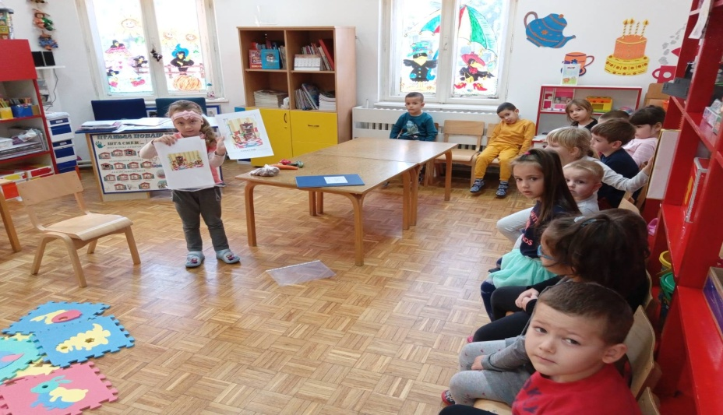
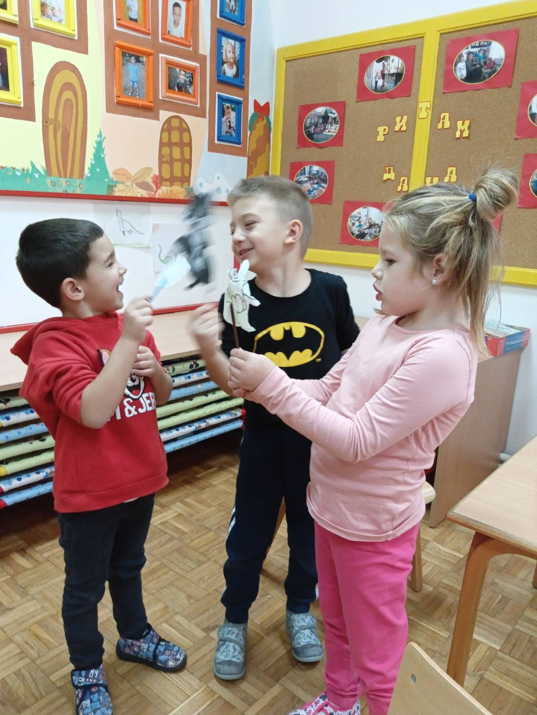
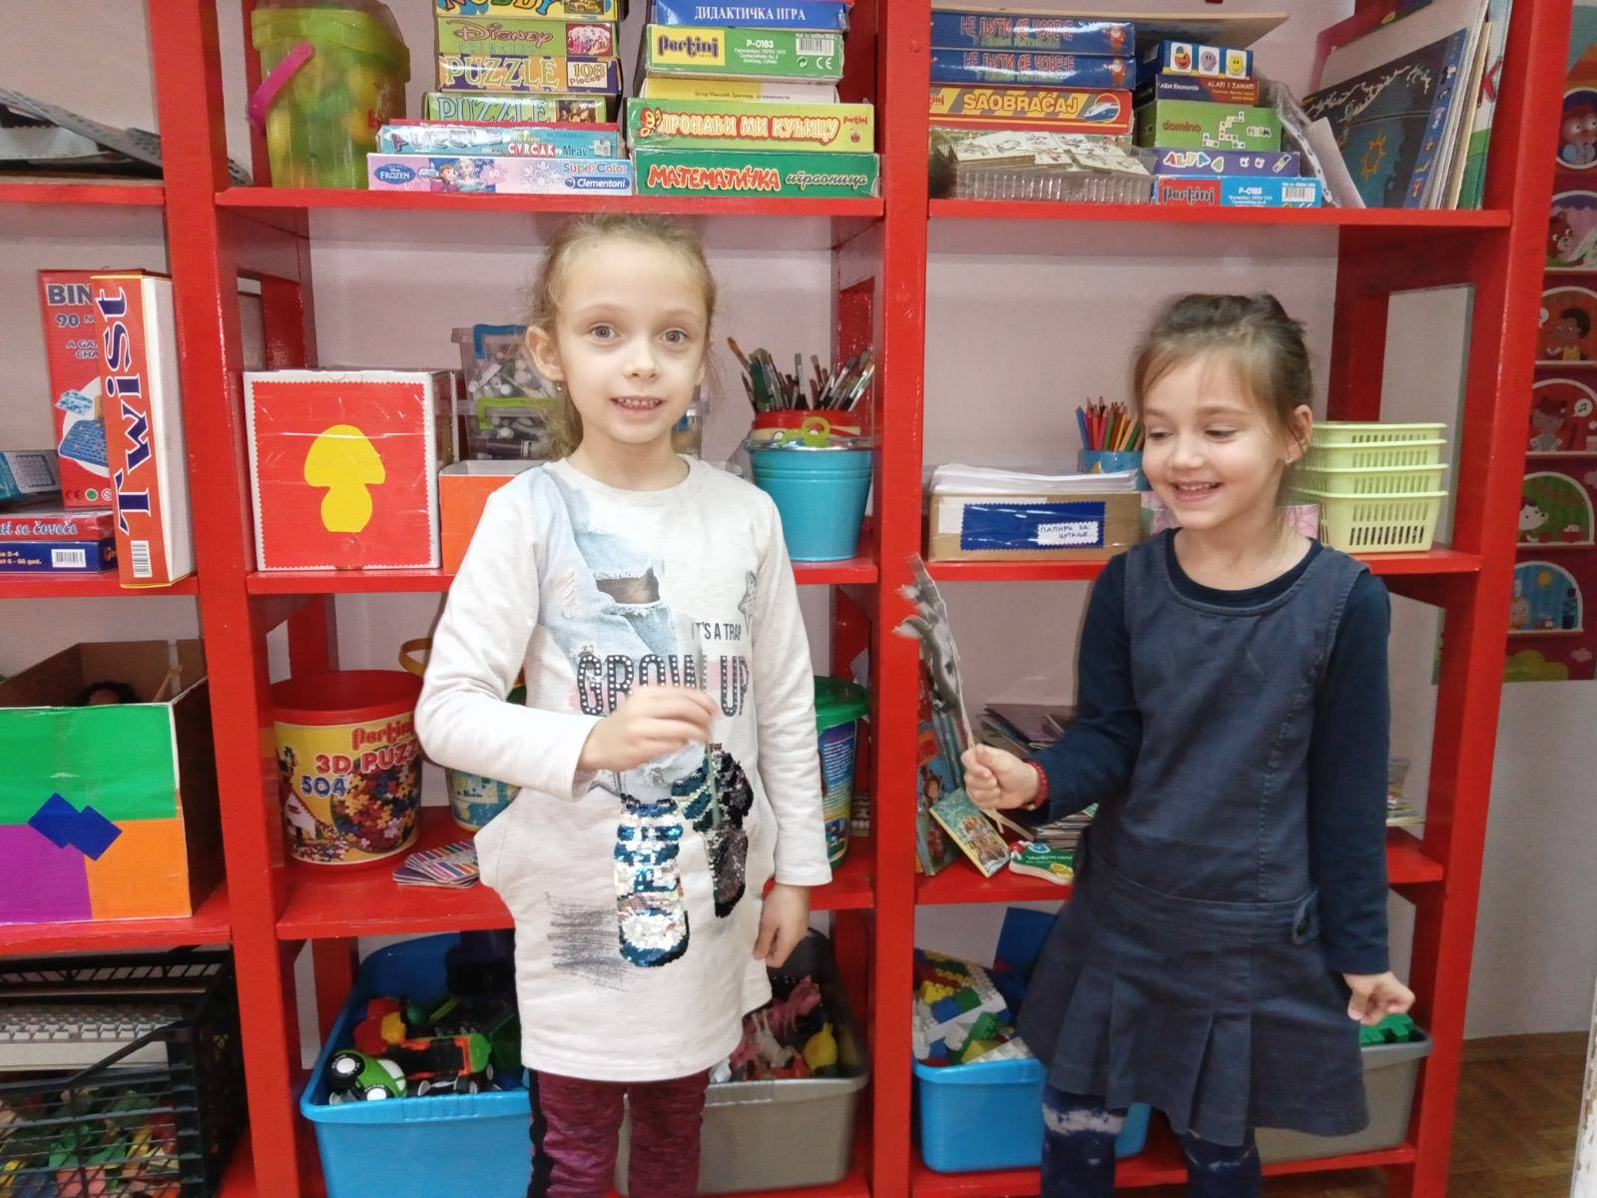
У лажи су кратке ноге

Slide 14
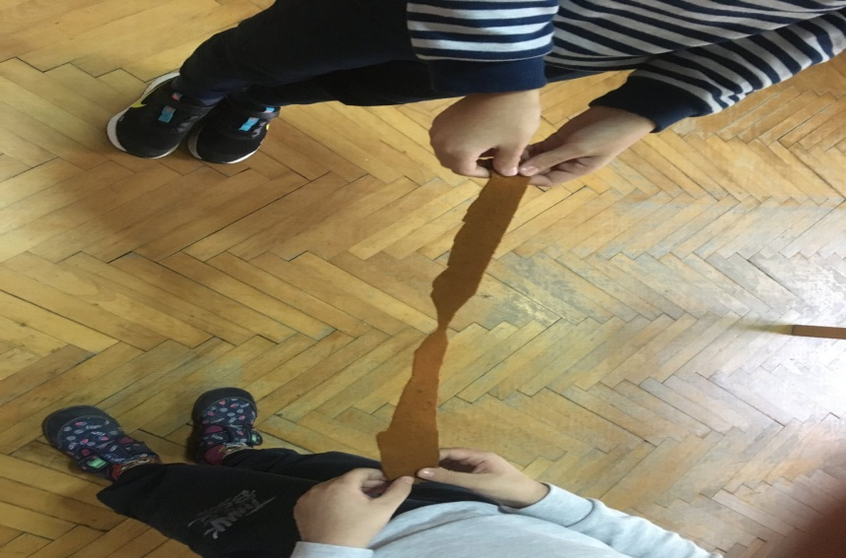
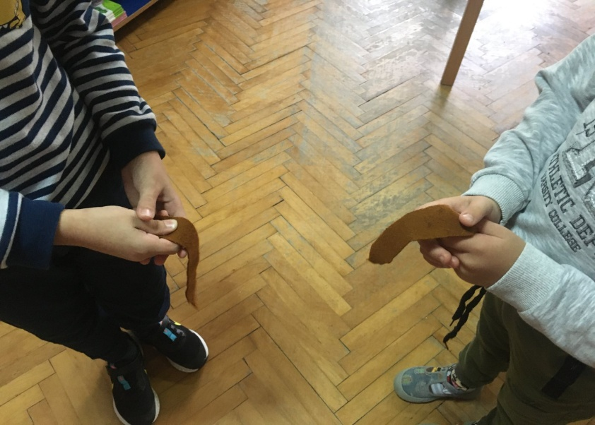
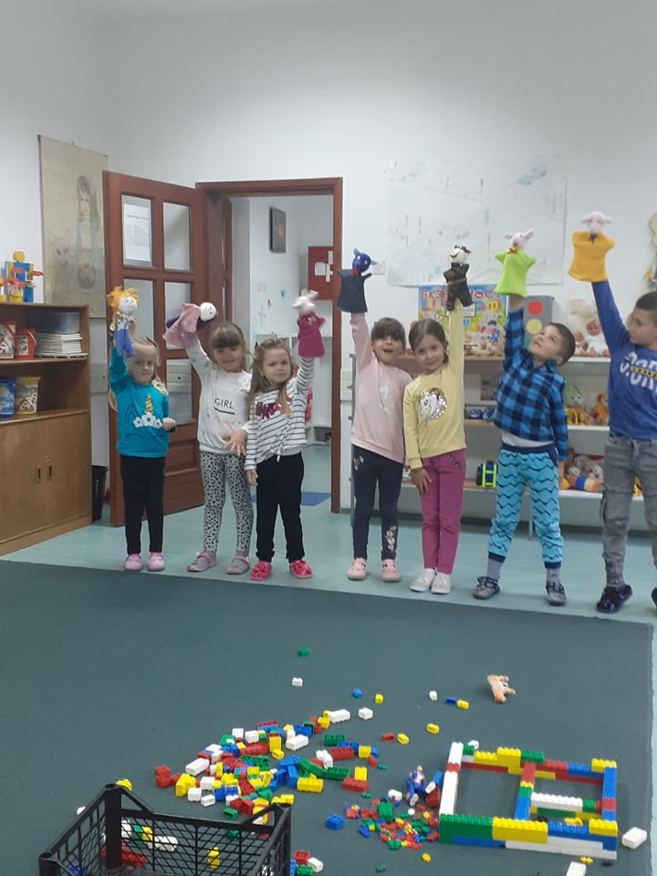
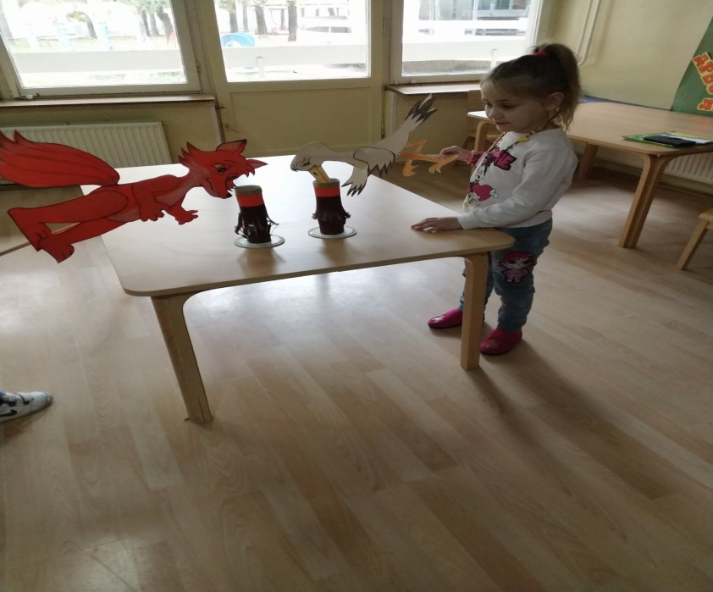
Где је танко ту се кида

Slide 15
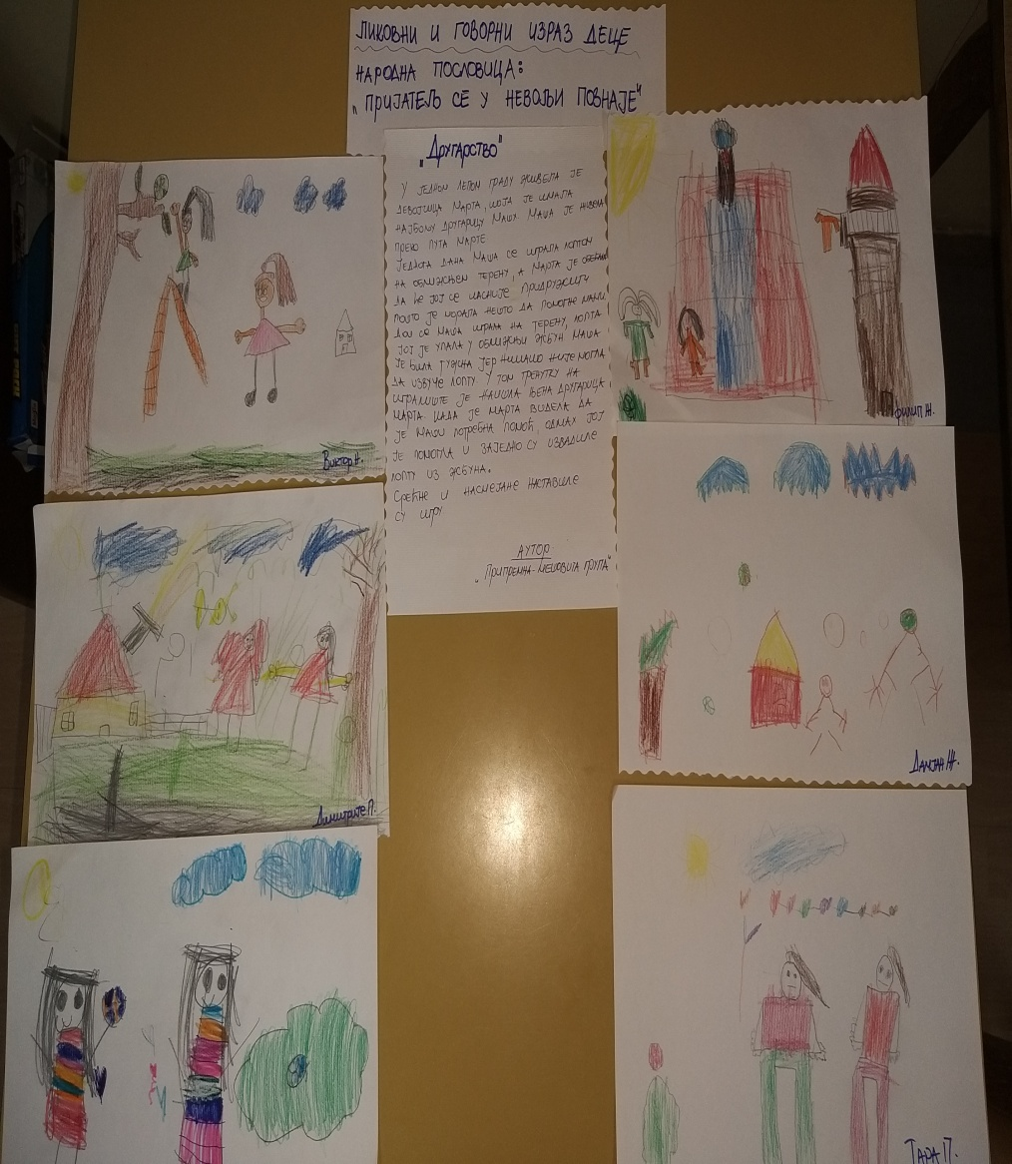
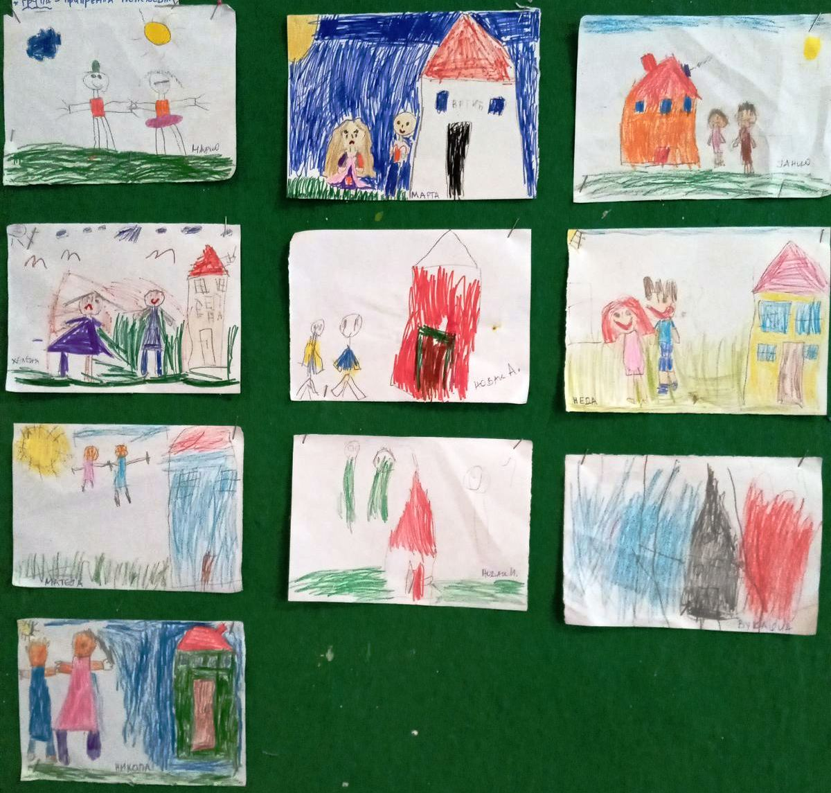
Пријатељ се у невољи познаје

Slide 16
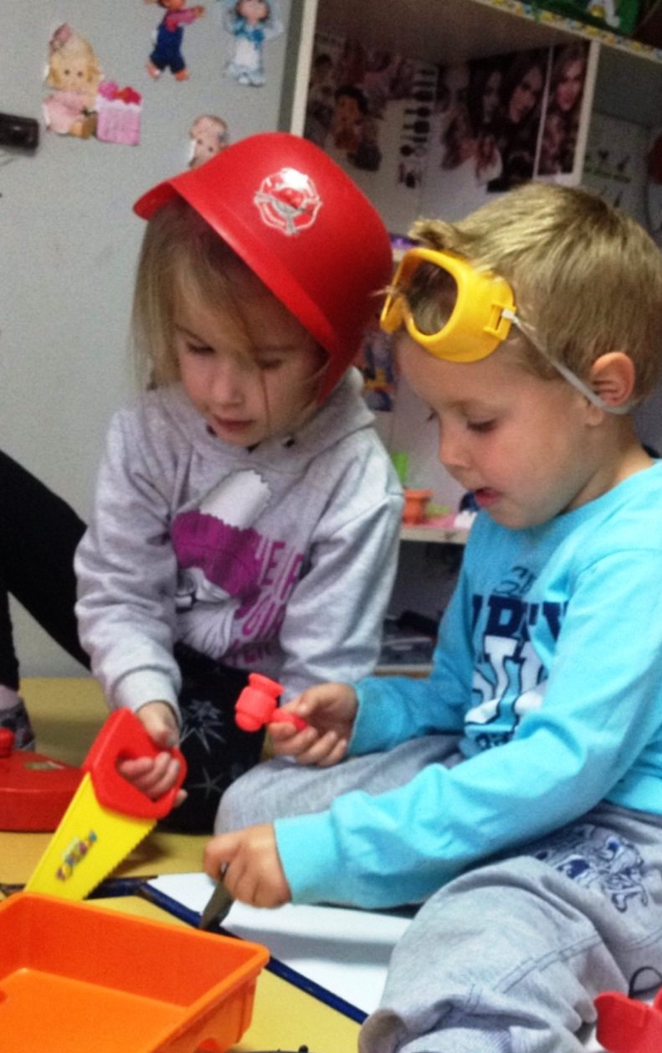
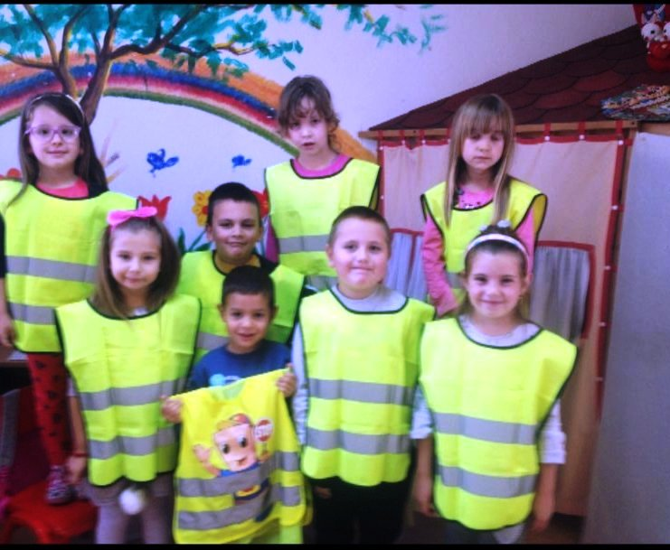

Slide 17
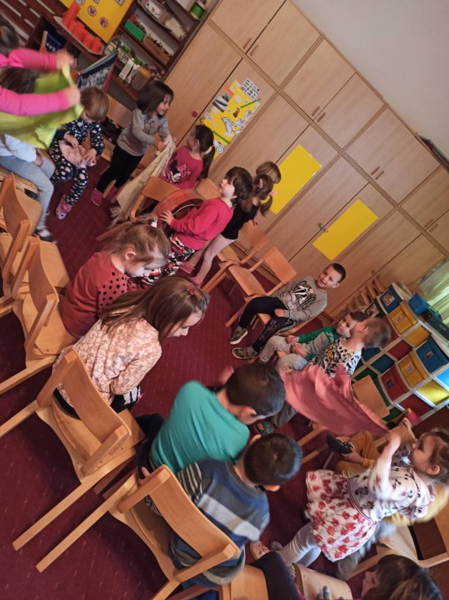
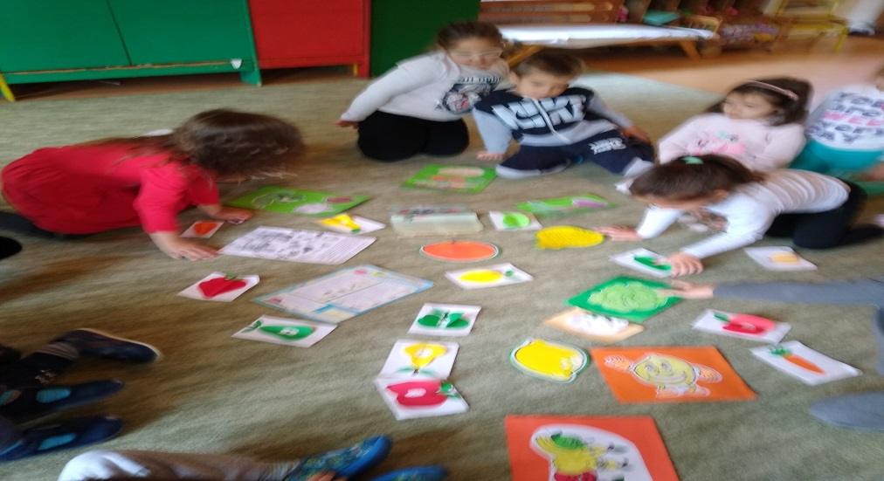
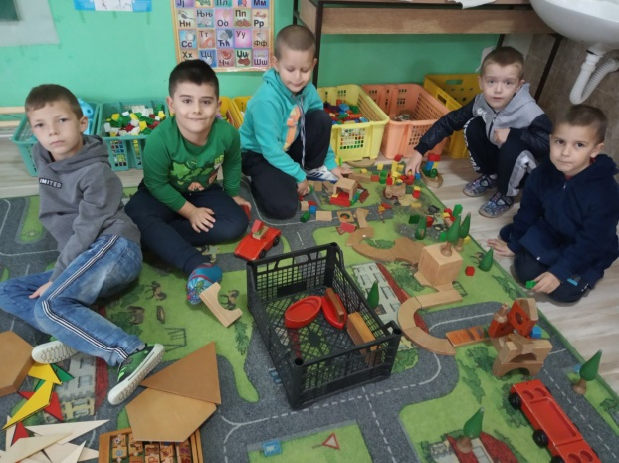
Кад се деца сложе све се може

Slide 18
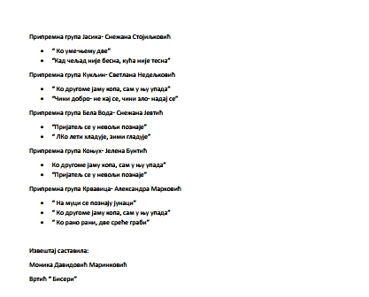
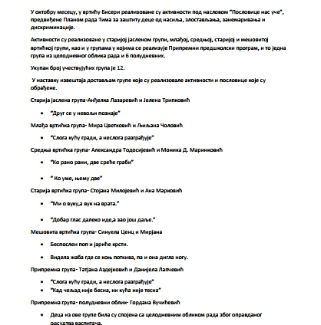
Један од извештаја о реализованим ,,малим”пројектима, координатора Тима за заштиту на нивоу вртића
Кроз односе у заједничким активностима са вршњацима, у тумачењу пословица,деца су учила једна од других, како да деле, како да учествују у реципрочним интерреакцијама,како да разумеју и узимају у обзир потребе и очекивања других и уваже туђе мишљење. Кроз рад вршњачке заједнице подржавани су и потенцирани социјално пожељни облици понашања.

